Slide 1


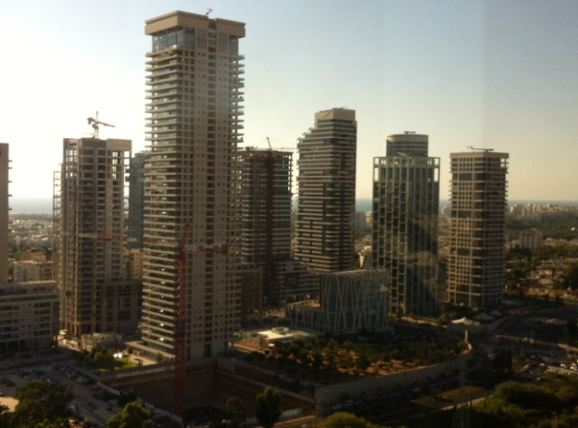
הצגה לוועדה לבחינת בעיית העובדים הזרים
סוגיית העובדים בענף הבנייה
פברואר 2014
MOCH_HA_PhaseII_Emloyees_092013_V5
17.9.2013
Notes:
1

Slide 2
תמונת המצב בענף הבניה 2013

Slide 3
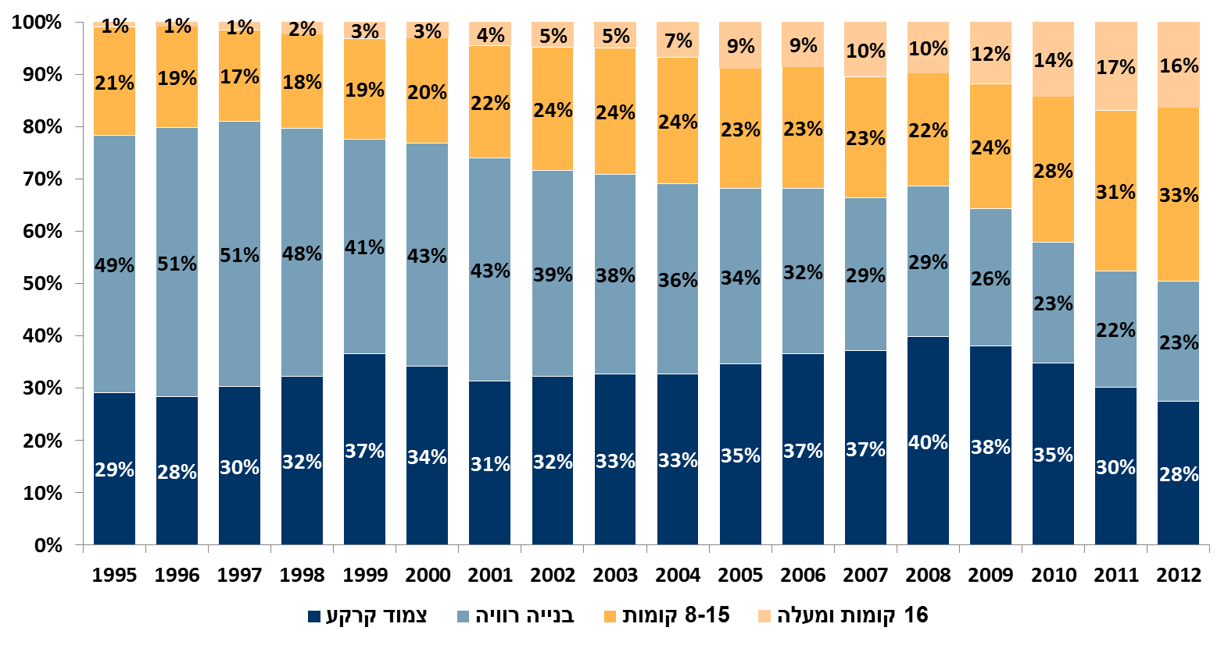
מתוך הדירות בבנייה פעילה,
יש עלייה גדולה בחלקם של הבניינים הגבוהים (8 קומות ומעלה)
% מסה"כ
מספר דירות בבנייה פעילה לפי סוג בנייה (שיעור מסה"כ, 1995-2013)
מגדלים
מקור: מחולל לוחות בנושא בנייה, למ"ס
נתוני 2013: נתונים ארעיים, כולל עד חודש ספטמבר בלבד
צמוד קרקע – 1-2 קומות, בנייה רוויה – 3-7 קומות, מגדלים – 8 קומות ומעלה

Slide 4
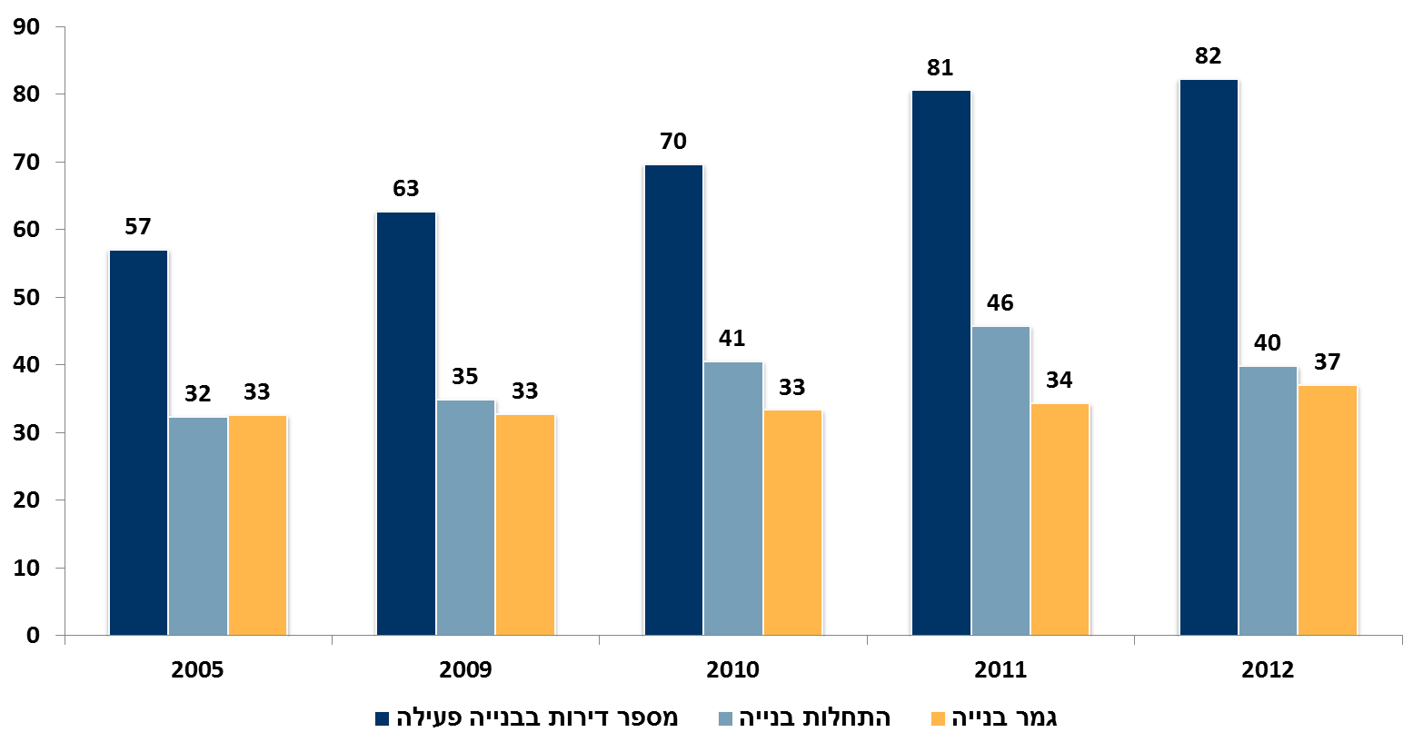
בשנים האחרונות חל גידול במספר הדירות בבנייה פעילה (*)
אלפים
מספר דירות בבנייה פעילה ומספר התחלות בנייה (אלפים, 2005-2012)
מקור: למ"ס
(*) מספר דירות בבנייה פעילה – דירות בבניינים שנמצאים בתהליך בנייה פעיל, ביוזמה פרטית וציבורית

Slide 5
עובדים בענף הבנייה
ישראלים
זרים
פלשתינאים
סיכום – הצורך בעובדים

Slide 6
הרכב כוח האדם בענף הבנייה
סה"כ מועסקים כיום (2013) בענף הבניה ישירות כ- 210,000 עובדים
עובדים ישראלים
  מהווים כ- 77% מהעובדים בענף הבנייה, ברובם ערבים-ישראלים
  מתגוררים בעיקר באזור הצפון, מועסקים לרוב בצפון ובמרכז
  העובדים הערבים עוסקים בעיקר בעבודות הבנאות הפשוטות ("בלוק על בלוק") בבנייה נמוכה
  היהודים מועסקים בעיקר כעצמאיים, בעבודות הגמרים (גבס, צבע, חשמל) ובתחום השיפוצים
עובדים פלשתינאים
  מהווים כ- 19% מהעובדים בענף, חלקם ממספר העובדים הולך וגדל מול הצמצום בעובדים הזרים
  מועסקים בפרויקטים בכל הארץ, לרוב בהפרדה מהעובדים הזרים, עקב חיכוכים
  עוסקים בעיקר בעבודות הרטובות בשלב השלד, בבנייה נמוכה, שאינה מתועשת
עובדים זרים
  מהווים כ- 4% מהעובדים, ברובם עובדים מסין הנמצאים בישראל מעל 5 שנים, מעטים מבולגריה
  מועסקים בעיקר בעבודות הרטובות בשלב השלד, בבניית מגדלים, המאופיינים בתיעוש ובשיטות בנייה מתקדמות (ברנוביץ')
בעבודות רטובות נכללים המקצועות: בניית השלד – ברזלנים וטפסנים, עבודות גמר – רצפים וטייחים

Slide 7
העובדים הישראלים מתחלקים על פני כ- 15 מקצועות שונים,
העובדים הזרים והפלשתינאים משמשים בעיקר לעבודות רטובות
מספר עובדים בענף הבנייה לפי מקצועות (אלפים, 2012)
קטגורית העסקה | מקצוע |  | ישראלים (יהודים וערבים) | פלשתינאים | זרים | סה"כ
עובדים מקצועיים | עובדי עבודות רטובות |  | 12 | 35 (*) | 7 (**) | 54
 | בנאים |  | 28 |  |  | 28
 | חשמלאים ואלקטרונאים |  | 23 |  |  | 23
 | שרברבים ועובדי צנרת |  | 10 |  |  | 10
 | מנהלי עבודה בבניין |  | 9 |  |  | 9
 | מפעילי ציוד חפירה, סלילה והרמה |  | 9 |  |  | 9
 | בעלי מקצועות חופשיים וטכניים |  | 7 |  |  | 7
 | צבעים וסיידים |  | 5 |  |  | 5
 | פחחים, רתכים, מסגרים ועובדים במוצרי מתכת מוגמרים |  | 4 |  |  | 4
 | עובדים מקצועיים בתעשייה, בבינוי ועובדים מקצועיים אחרים |  | 4 |  |  | 4
מהנדסים ומנהלים | מהנדסים ואדריכלים |  | 3 |  |  | 3
 | מנהלים כלליים |  | 3 |  |  | 3
עובדים בלתי מקצועיים | עובדי פקידות |  | 9 |  |  | 9
 | עובדים בלתי מקצועיים בבינוי |  | 7 |  |  | 7
אחר |  |  | 18 |  |  | 18
סה"כ |  |  | 150 | 35 | 7 | 193
% מסה"כ |  |  | 78% | 18% | 4% | 100%
* לפי הערכות של גורמי הענף מרבית העובדים הפלשתינאים (למעלה מ- 80%) עובדים בעבודות רטובות.
מאחר ולא קיים מידע על התפלגות המקצועות האחרים הנחנו שכולם עובדים בעבודות רטובות.
** לפי נתוני הקבלנים והתאגידים כמעט כל העובדים הזרים (בפרוט, הסינים) עובדים בדיור בעבודות רטובות.
***עבודות רטובות כולל את המקצועות: ברזלנים וטפסנים (שלד) טייחים ורצפים (גמר)
מקור: משרד הבינוי והשיכון, עובדים זרים – תאגידי העסקת עובדים זרים
עובדים פלשתינאים – מכסות עובדים, כולל העובדים באיו"ש
"בנאים" כולל את כל קטגורית "בנאים ועובדי בניין" מלבד מנהלי עבודה בבניין ועובדי עבודות רטובות

Slide 8
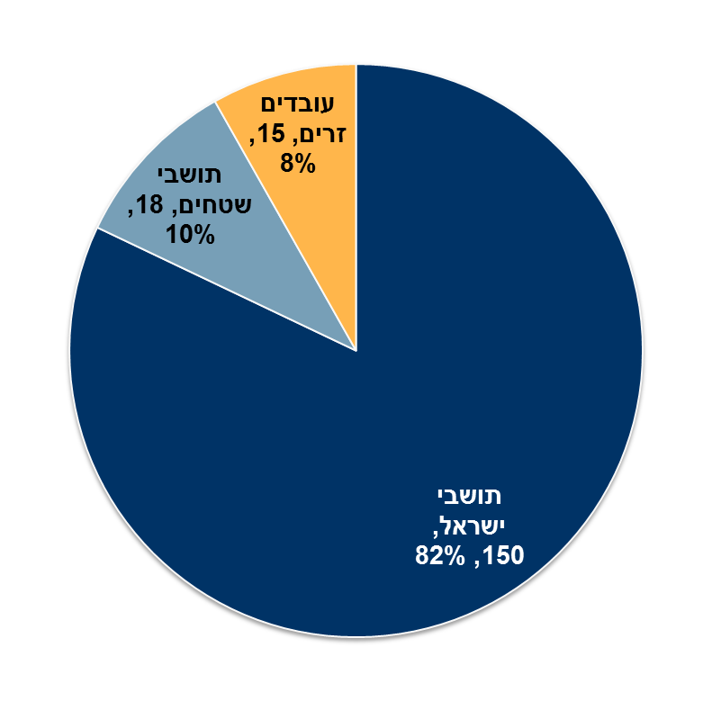
מ- 2007 הייתה תחלופה של עובדים זרים בפלשתינאים
מספר העובדים הישראלים לא השתנה, למרות הגידול בסך העובדים
היקפי מועסקים בענף הבנייה (אלפים, 2007, 2013)
2007
סה"כ 183,000 עובדים
2013
סה"כ 211,600 עובדים
מספר העובדים הזרים מבוסס על מכסות עובדים על פי החלטות הממשלה
על פי החלטת ממשלה, סוכם על ביטול הדרגתי של מכסת העובדים הזרים בענף והשארת עובדים מומחים בלבד
בפועל יישום ההחלטה נדחה
מקור: משרד הבינוי והשיכון, לוחות מסכמים
* תושבי שטחים, עובדים זרים – אומדני האגף על פי מכסות היתרים להעסקת פלסטינים וזרים הנקבעות בהחלטות ממשלה
כולל היתרים שניתנו להעסקת פלסטינים בבנייה באיו"ש – ב- Q1/2013 – 11.8 היתרים

Slide 9
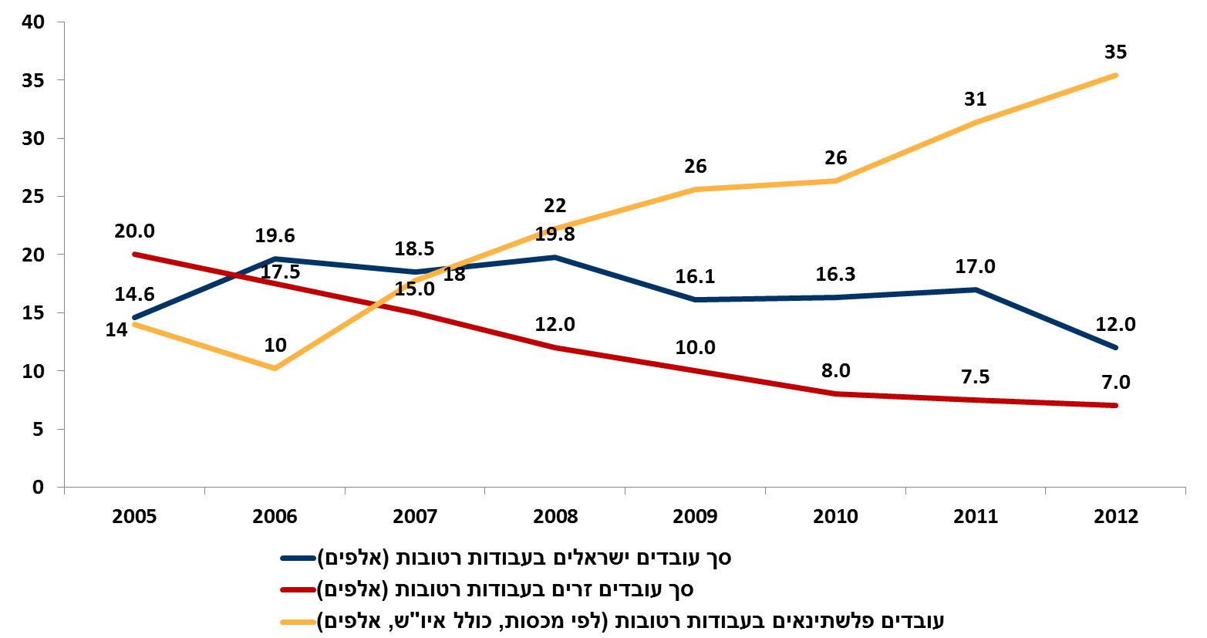
ניכרת תחליפיות בין הצמצום במספר העובדים הישראלים והזרים
והגידול במספר העובדים הפלשתינאים
אלפים
עובדים ישראלים וזרים בעבודות רטובות בענף הבנייה (אלפים, 2005-2012)
מקור: מספר עובדים – תאגידי העסקת עובדים זרים, מספר עובדים ישראלים – משרד הבינוי והשיכון
נתוני העובדים הזרים כוללים את כל העובדים שהועסקו בפועל בתאגידי ההעסקה, על סמך תלושי שכר ואגרות, כולל עובדים ש"הולבנו"

Slide 10
מאמצע 2011 חלה ירידה של כ- 15% במספר התחלות הבנייה
מקור: למ"ס, התחלת הבנייה וגמר הבנייה ברבע הראשון של 2013

Slide 11
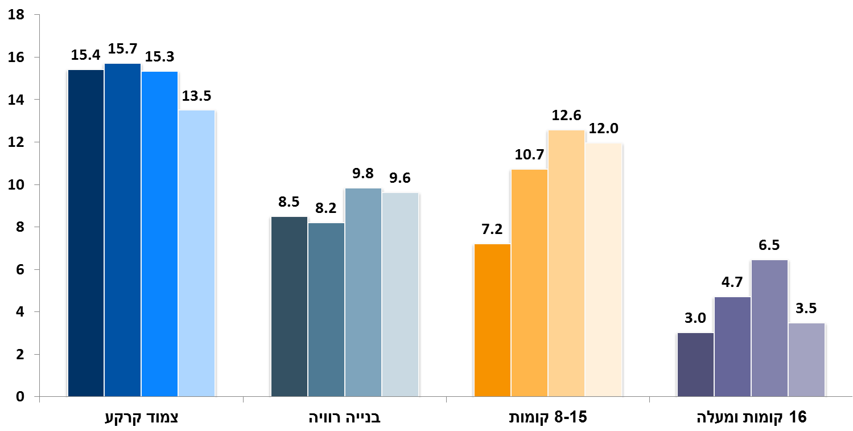
בין 2011 ל- 2012 חלה ירידה של כ- 50% בהתחלות הבנייה במגדלים
לפי נתוני רבעון ראשון 2013 המגמה נמשכת
אלפים
התחלות בנייה 2011-2012, לפי סוג בנייה (אלפים)
2009
2010
2011
2012
2009
2010
2011
2012
2009
2010
2011
2012
2009
2010
2011
2012
16% | 66% | 13% | 12%- | % שינוי 09'-12'
מקור: מחולל לוחות בנושא בנייה, למ"ס
צמוד קרקע – 1-2 קומות, בנייה רוויה – 3-7 קומות, מגדלים – 8 קומות ומעלה

Slide 12
סיכום תמונת המצב וההמלצות

Slide 13
סיכום תמונת המצב והמלצות (1 מתוך 3)
בענף הבניה יש כ- 210 אלף עובדים, מתוכם כ- 165 אלף ישראלים, כ- 6 אלף זרים והיתר פלשתינאים
העובדים הזרים והפלשתינאים מועסקים בעיקר בעבודות הרטובות בשלב בניית השלד. לעובדים הזרים מקצועיות גבוהה בבניית שלד במגדלים רבי-קומות
ב- 2005 היו בענף כ- 20 אלף עובדים זרים, ברובם סינים. מאז יש ירידה מתמשכת במספרם, הנובעת מהחלטת ממשלה לצמצם את מכסות העובדים הזרים, כדי להגדיל את תעסוקת הישראלים
למרות צמצום המכסות, ניכר כי אין תחלופה בין מספר העובדים הזרים ובין מספר העובדים הישראלים העוסקים בעבודות הרטובות. את מקומם של העובדים הזרים תופסים העובדים הפלשתינאים, שיעילותם ומקצועיותם פחותה בהשוואה לסינים

Slide 14
סיכום תמונת המצב והמלצות (2 מתוך 3)
בין השנים 2005 ל- 2011 חל גידול של כ- 4,000 יח"ד בכל שנה במספר התחלות הבניה, לשיא של 45 אלף ב- 2011, כתוצאה, מספר הדירות בבניה פעילה ב- 2012 הגיע לשיא של 82 אלף דירות
הגידול במספר התחלות הבניה, לווה בשינוי בהרכב הבניה ובפונקצית הייצור של הענף - חל גידול משמעותי במספר הדירות הנבנות במגדלים על פני בנייה רוויה. שיטות הבנייה המיועדות לבנייה לגובה הגדילו את התיעוש בענף, וכתוצאה מכך את היקף ההשקעה בציוד ואת מלאי ההון
מאז אמצע 2011 חלה ירידה של קרוב ל- 15%במספר התחלות הבניה - עיקר הירידה הינה בבניית מגדלים מעל 16 קומות, שמספר הדירות הנבנות בהן ירד בחצי. אחד הגורמים המרכזיים לעצירה בבניית מגדלים הינו המחסור בעובדים מיומנים. הקבלנים מעדיפים לדחות התחלות בניה, כדי לא כדי לא להאריך את משך הבניה ולהקלע לפיגורים וקנסות עקב מחסור בעובדים

Slide 15
סיכום תמונת המצב והמלצות (3 מתוך 3)
לפי החישוב שערכנו, קיים מחסור של כ- 10,000 עובדים מיומנים בעבודות רטובות בבניה גבוהה, כדי שניתן יהיה לעמוד בקצב התחלות בניה של כ- 45,000 יח"ד בשנה, שחלקם הגדול הינו במגדלים
אנו ממליצים
להחזיר את מכסות העובדים הזרים בענף ל- 15,000 (כפי שהיה בשנת 2007) לעומת 8,000 כיום
לפעול בתכליתיות לבניית המנגנונים שיאפשרו הבאת עובדים מתאימים, לביצוע עבודות רטובות בבניה גבוהה
כל עוד מספר העובדים הזרים לא גדל, לא לצמצם את מספר העובדים הקיימים
לערוך בחינה חוזרת של המצב בעוד שנתיים ולעדכן את המדיניות בהתאם

